Slide 1
Projet Annuel : beatcloud

Slide 2
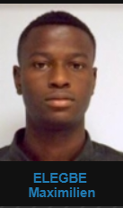
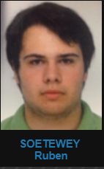
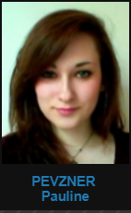
éQUIPE
Partie WEB/api Gestion des Application JAVA
sons

Slide 3
OBJECTIFS
Application desktop Java, avec une interface graphique javafx, permettant de créer des morceaux de musiques avec une gestion de plugins.
Interface Web permettant d’écouter différents sons, gestion des plugins et des utilisateurs.
Une API en Node.JS
Parseur d’annotations

Slide 4





OUTILS

